Slide 1
Многогранники, вписанные в сферу
(призма)
Notes:
В режиме слайдов ответы и решения появляются после кликанья мышкой

Slide 2
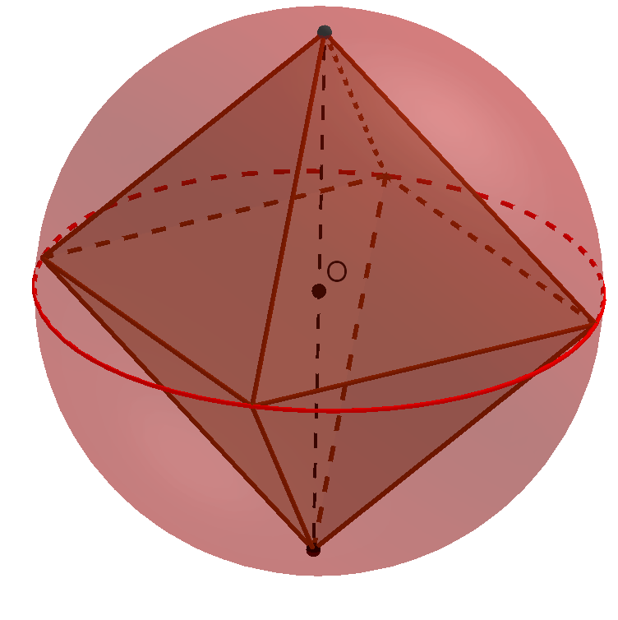
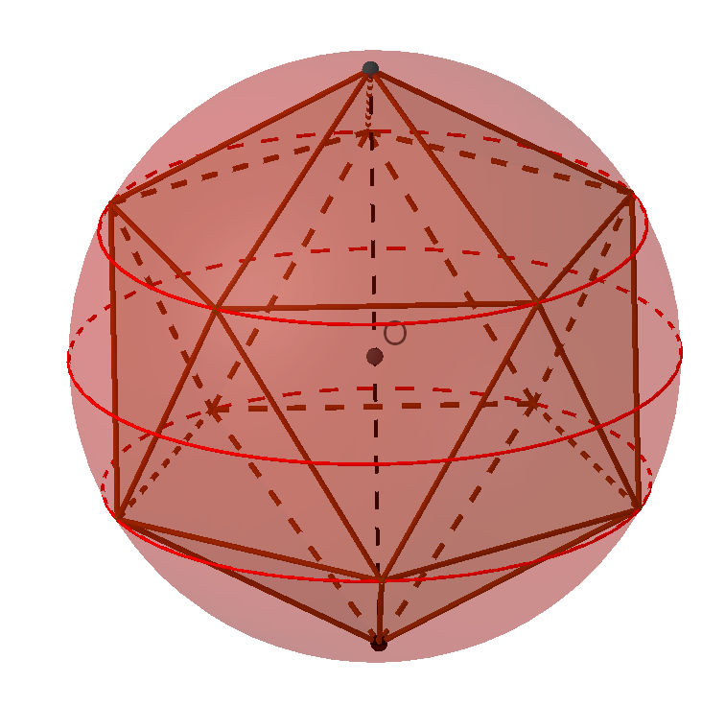
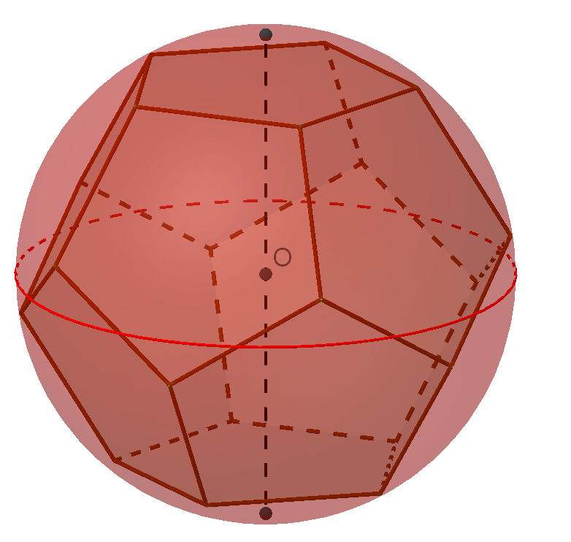
Многогранники, вписанные в сферу
Многогранник называется вписанным в сферу, если все его вершины принадлежат этой сфере. Сама сфера при этом называется описанной около многогранника.
На рисунках изображены октаэдр, икосаэдр и додекаэдр, вписанные в сферу.
Notes:
В режиме слайдов ответы и решения появляются после кликанья мышкой

Slide 3
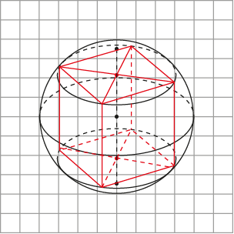
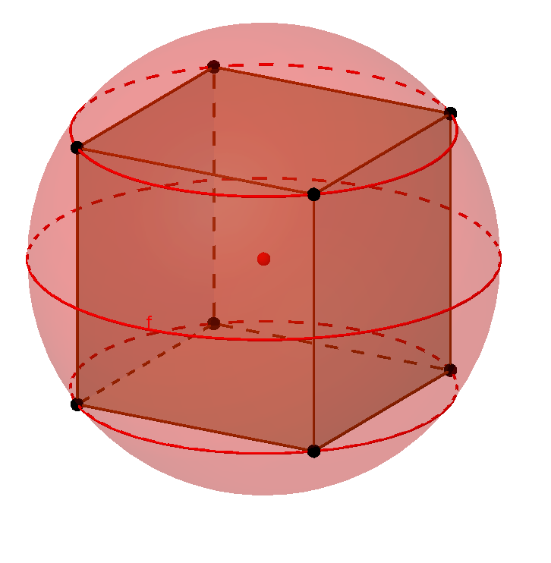
Изображение куба, вписанного в сферу.
Notes:
В режиме слайдов ответы и решения появляются после кликанья мышкой

Slide 4
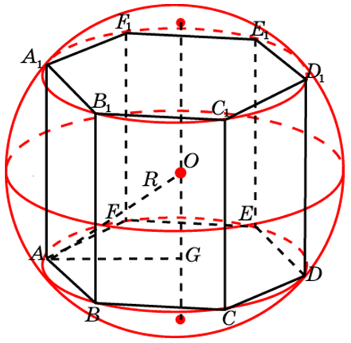
Призма, вписанная в сферу
Теорема. Около прямой призмы можно описать сферу тогда и только тогда, когда около основания этой призмы можно описать окружность. Ее центром будет точка O, являющаяся серединой отрезка, соединяющего центры окружностей, описанных около оснований призмы.
Для нахождения радиуса описанной сферы заметим, что эта сфера будет описана около цилиндра, описанного около призмы.
Следовательно, радиус сферы, описанной около призмы, равен радиусу сферы, описанной около цилиндра, описанного около этой призмы.
Notes:
В режиме слайдов ответы и решения появляются после кликанья мышкой

Slide 5
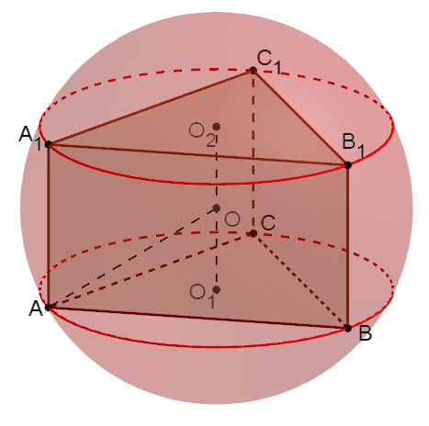
Призму с описанной около неё сферой можно получить в программе GeoGebra. Для этого построим многоугольник, вписанный в окружность. Построим прямую призму, основанием которой является данный многоугольник. Отметим центры O₁, O₂ окружностей, описанных около её оснований. Отметим середину O отрезка O₁O₂. Используя инструмент «Сфера по центру и точке», построим сферу с центром O и вершиной основания. Она будет искомой сферой, описанной около данной призмы.
Notes:
В режиме слайдов ответы и решения появляются после кликанья мышкой

Slide 6
Упражнения
Найдите радиус сферы, описанной около единичного куба.
Ответ. $\frac{\sqrt{3}}{2}$.
Notes:
В режиме слайдов ответы и решения появляются после кликанья мышкой

Slide 7
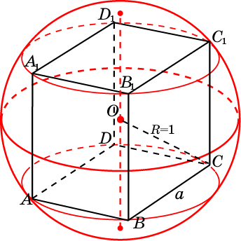
Найдите ребро куба, вписанного в единичную сферу.
Ответ:

Slide 8
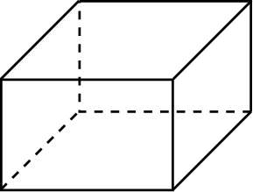
Можно ли описать сферу около прямоугольного параллелепипеда?
Ответ: Да. Ее центром является точка пересечения диагоналей, а радиус равен половине диагонали параллелепипеда.

Slide 9
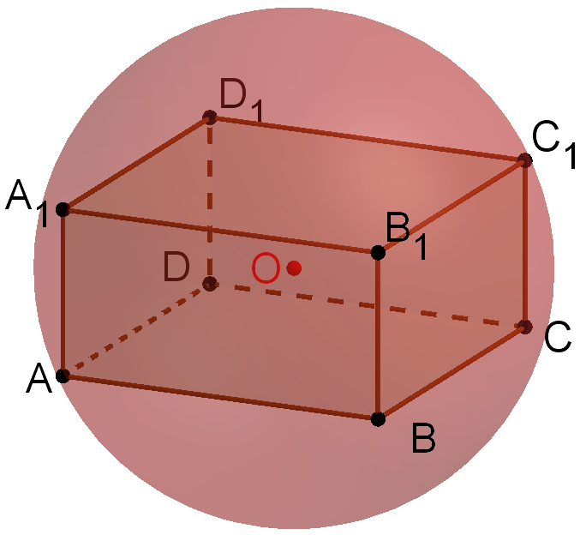
Найдите радиус сферы, описанной около прямоугольного параллелепипеда, рёбра которого, выходящие из одной вершины, равны 2, 4, 4.
Ответ. 3.
Notes:
В режиме слайдов ответы и решения появляются после кликанья мышкой

Slide 10

Два ребра прямоугольного параллелепипеда, выходящие из одной вершины, равны 1 и 2. Радиус описанной сферы равен 1,5. Найдите третье ребро, выходящее из той же вершины параллелепипеда.
Ответ: 2.

Slide 11
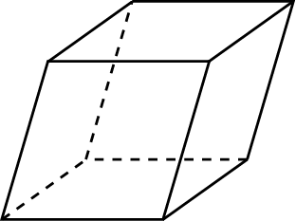
Можно ли описать сферу около наклонного параллелепипеда, все грани которого ромбы?
Ответ: Нет.

Slide 12
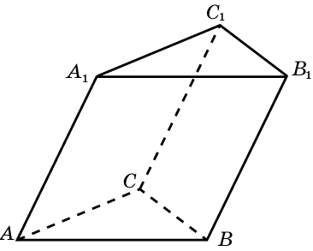
Можно ли описать сферу около наклонной призмы?
Ответ: Нет.

Slide 13
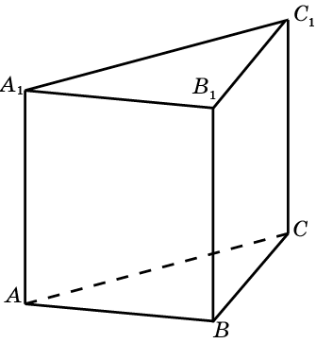
Может ли центр сферы, описанной около призмы, находится вне призмы?
Ответ: Да, если в основании призмы – тупоугольный треугольник.

Slide 14
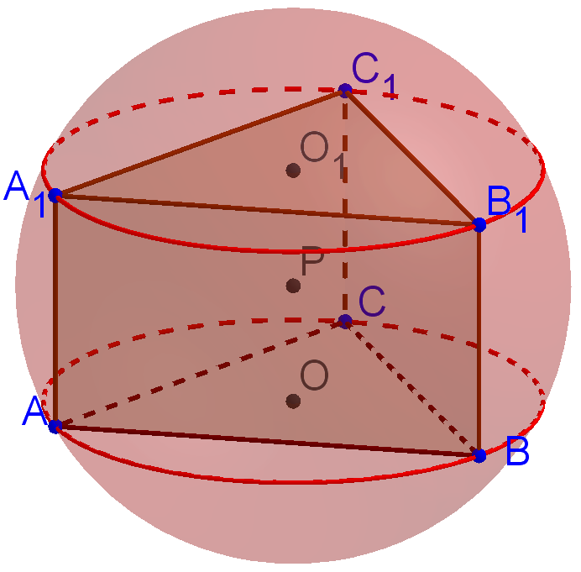
Найдите радиус сферы, описанной около правильной треугольной призмы, рёбра которой равны 1.
Ответ. $\frac{\sqrt{21}}{6}$.
Notes:
В режиме слайдов ответы и решения появляются после кликанья мышкой

Slide 15
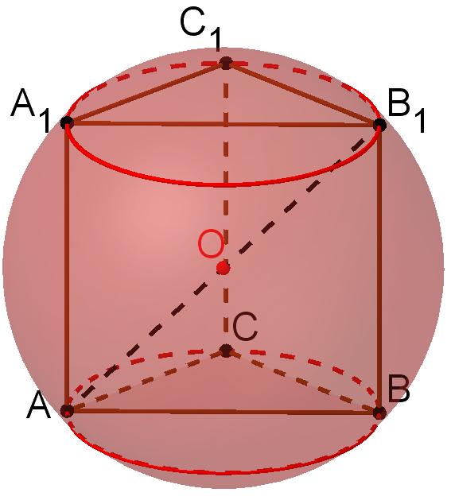
Найдите радиус сферы, описанной около прямой треугольной призмы, в основании которой прямоугольный треугольник со сторонами 3, 4, 5, а боковые рёбра равны 5.
Ответ. $\frac{5\sqrt{2}}{2}$.
Notes:
В режиме слайдов ответы и решения появляются после кликанья мышкой

Slide 16
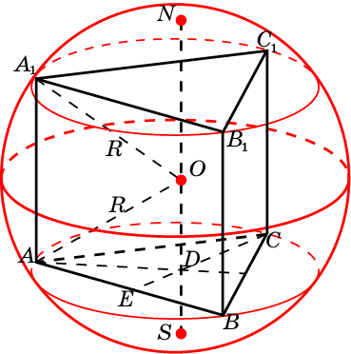
Около правильной треугольной призмы, сторона основания которой равна 1, описана сфера радиуса 2. Найдите высоту призмы.
Решение. Имеем: AO = 2, OD =
Следовательно, h = AA₁ = 2AO =
Ответ:

Slide 17
Около правильной треугольной призмы, высота которой равна 1, описана сфера радиуса 1. Найдите сторону основания призмы.
Решение. Имеем: AO = 1, OD =
Следовательно, AD =
Значит, AB =
Ответ:

Slide 18
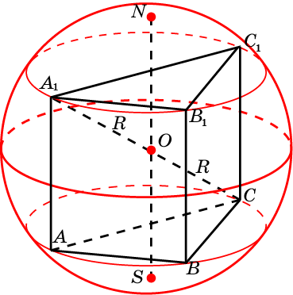
Найдите радиус сферы, описанной около прямой треугольной призмы, в основании которой прямоугольный треугольник с катетами, равными 1, и высота призмы равна 2.
Решение. Радиус сферы равен половине диагонали A₁C прямоугольника ACC₁A₁.
Имеем: AA₁ = 2, AC =
Следовательно, R =
Ответ:

Slide 19
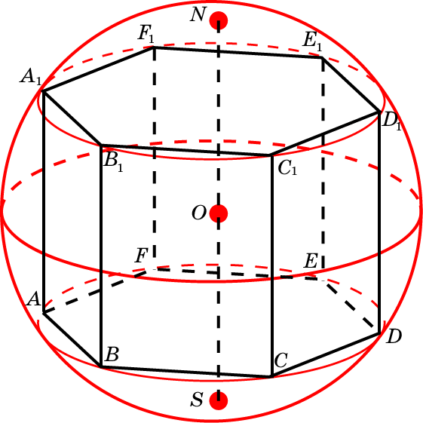
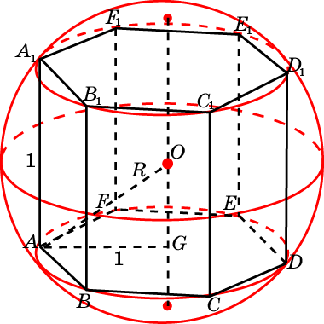
Найдите радиус сферы, описанной около правильной шестиугольной призмы, все ребра которой равны 1.
Решение. Имеем AG = 1, OG =
Следовательно, R=AO=
Ответ:

Slide 20
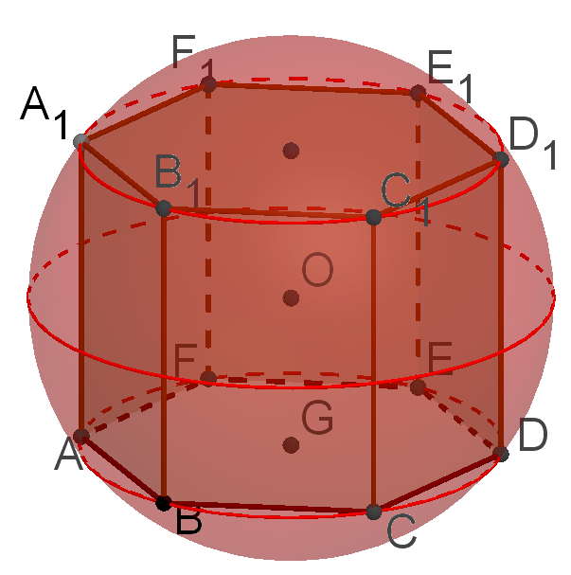
Найдите радиус сферы, описанной около правильной шестиугольной призмы, стороны основания которой равны 1, а боковые рёбра равны 2.
Ответ. $\sqrt{2}$.
Notes:
В режиме слайдов ответы и решения появляются после кликанья мышкой

